Slide 1
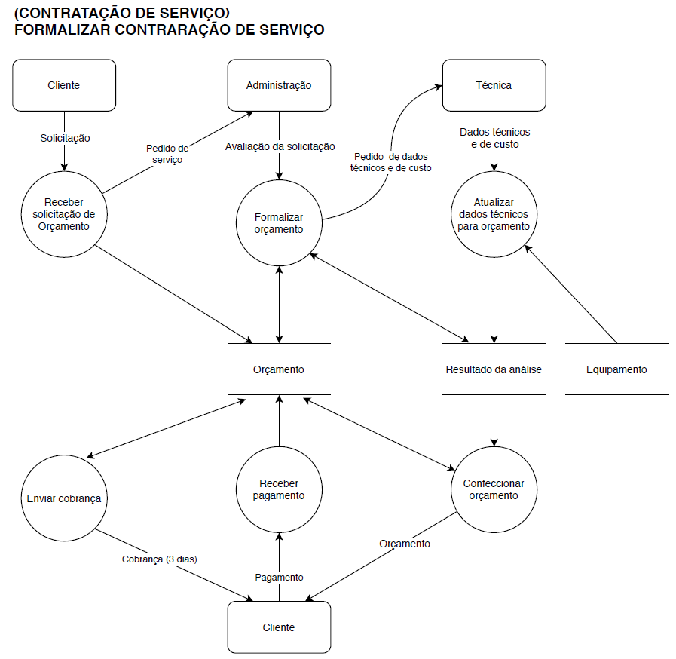
RN-02
Segurança tem grande peso na decisão de qualquer atividade, gerencial ou técnica.
RN-01
Termo de responsabilidades é formalizado entre as partes.

Slide 2
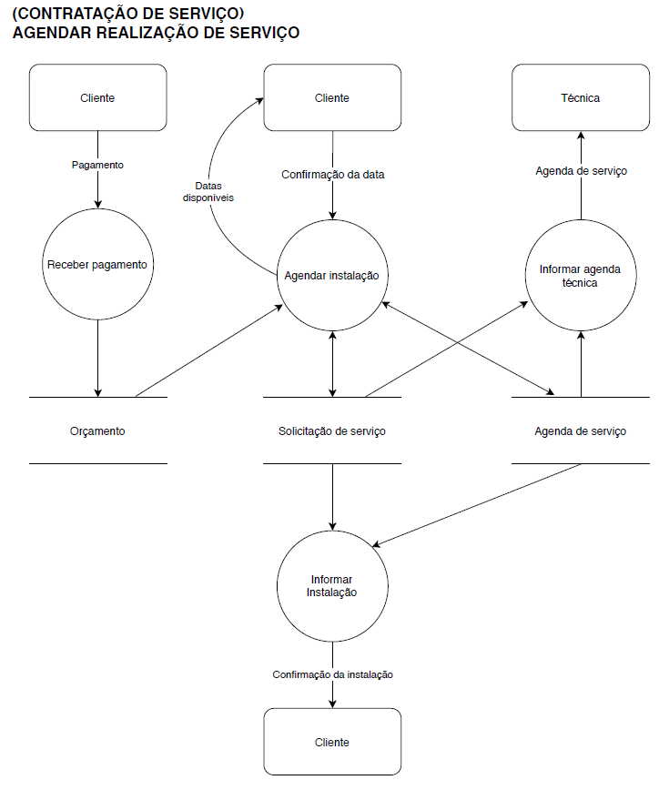
RN-01
Termo de responsabilidades é formalizado entre as partes.

Slide 3
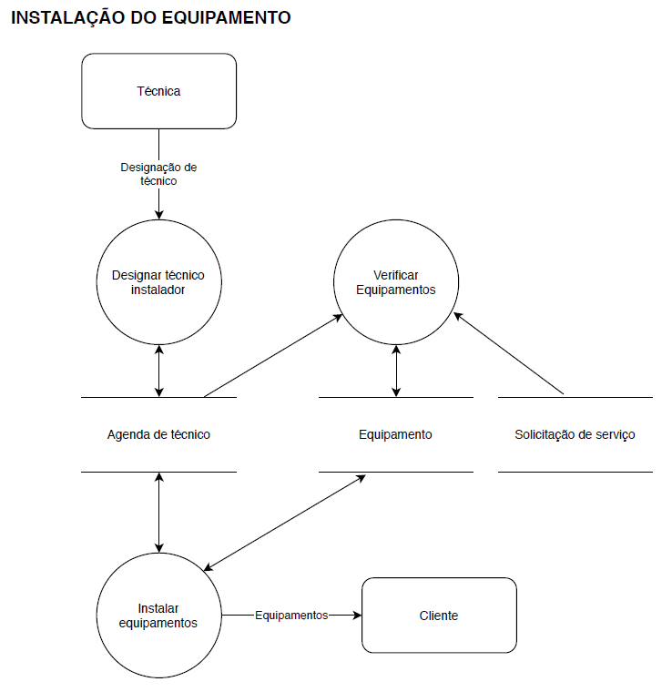
RN-03
Calibração, conferência e registro dos equipamentos de acordo com definições do orção normative.
RN-04
Procedimentos técnicos e de segurança na planta do cliente serão de acordo com as definições do técnico de segurança local, desde que não infrinjam os apontamentos deconfidencialidade, segurança e padronização das atividades da empresa.
RN-03
Calibração, conferência e registro dos equipamentos de acordo com definições do orção normative.

Slide 4
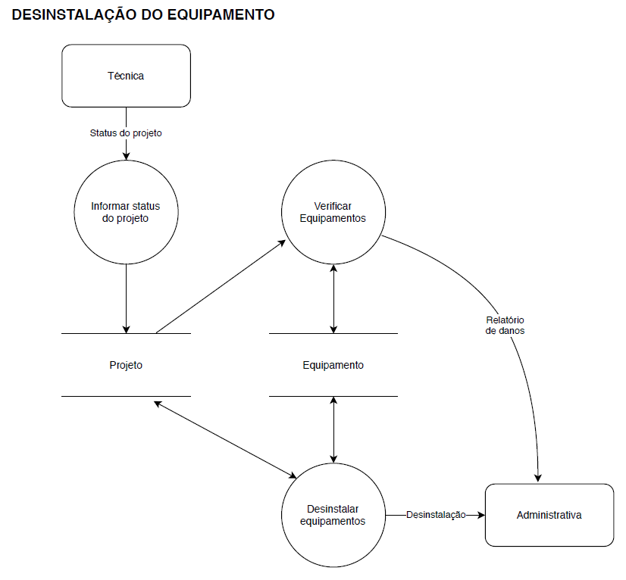
RN-04
Procedimentos técnicos e de segurança na planta do cliente serão de acordo com as definições do técnico de segurança local, desde que não infrinjam os apontamentos deconfidencialidade, segurança e padronização das atividades da empresa.

Slide 5
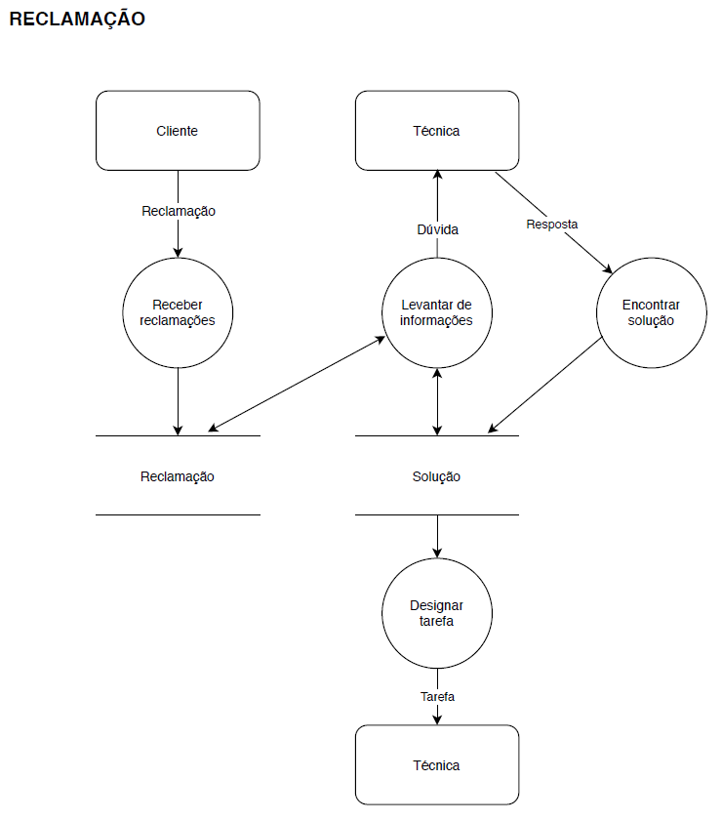
RN-03
Toda reclamação será avaliada internamente com prioridade, sem expor a empresa ou o cliente

